Slide 1
Общи сведения за КС и ОС

Slide 2
Компютърни и операционни системи
Основни елементи
Процесор. Регистри на процесора
Входно/изходни устройства
Памет
Програми и инструкции
Прекъсвания

Slide 3
Компютърна система
Хардуер
Операционна система
Приложение
Потребител

Slide 4
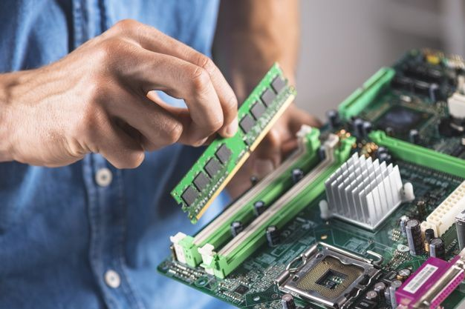
Хардуер
Апаратната част на КС

Slide 5

Операционна система
Операционна система - програма, която прави връзката между приложните програми и апаратната част

Slide 6

Приложение
Софтуер, който извършва полезна работа

Slide 7
Потребител
хора или машини, които се възползват от работата на приложния софтуер.

Slide 8
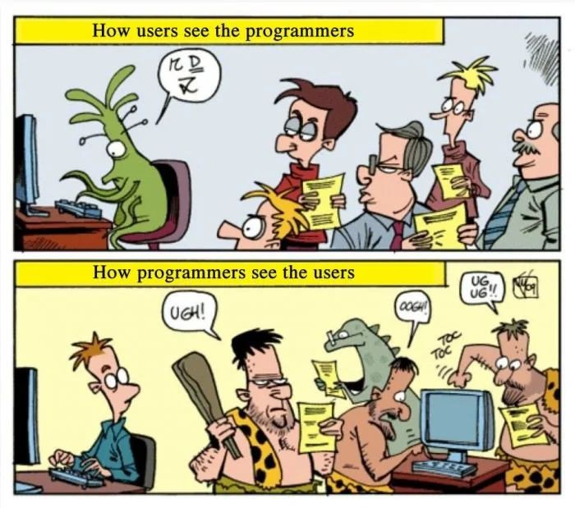

Slide 9
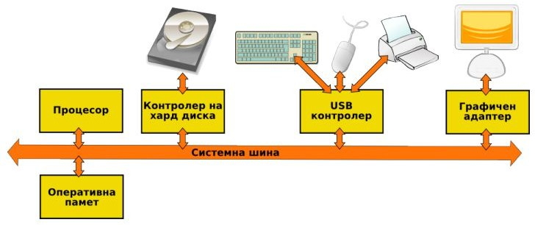
Апаратна структура на КС

Slide 10
Какво е операционната система?
Дава достъп на приложния софтуер до „желязото”
Дава достъп до набор от услуги (services) на ползвателите на системата
Управлява паметта и входно/изходните устройства
ОС е интерфейс
ОС Е АБСТРАКЦИЯ (мислете си за черна „магическа” кутия)
~ ОС скрива излишни детайли и ни спестява усилия, когато искаме да правим приложен софтуер

Slide 11
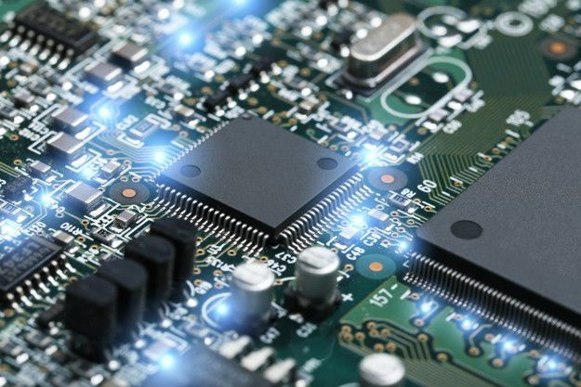
Централен процесор

Slide 12
Процесорите в КС
„Мозъкът” на КС - извършва изчислителни операции
В една КС може да имаме един или повече процесори
В един процесор може да имаме едно или повече ядра

Slide 13
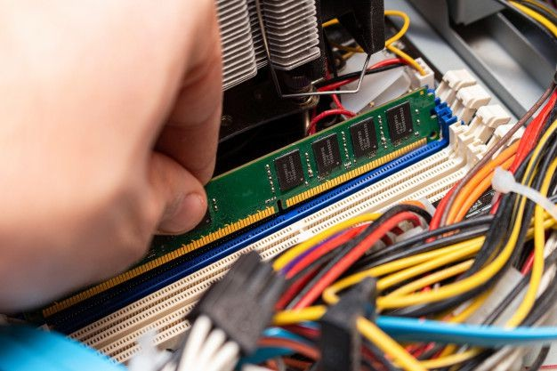
Оперативна памет

Slide 14
Оперативна памет
Процесорът почти няма памет, но данните трябва да се пазят някъде!
ОП пази данните
ОП е енергозависима (данните се губят, ако изключим машината)
Свикнали сме да наричаме ОП - RAM

Slide 15
Входно/изходни устройства
I/O (Input/output) устройства
въвеждат/извеждат информация към/от компютъра

Slide 16
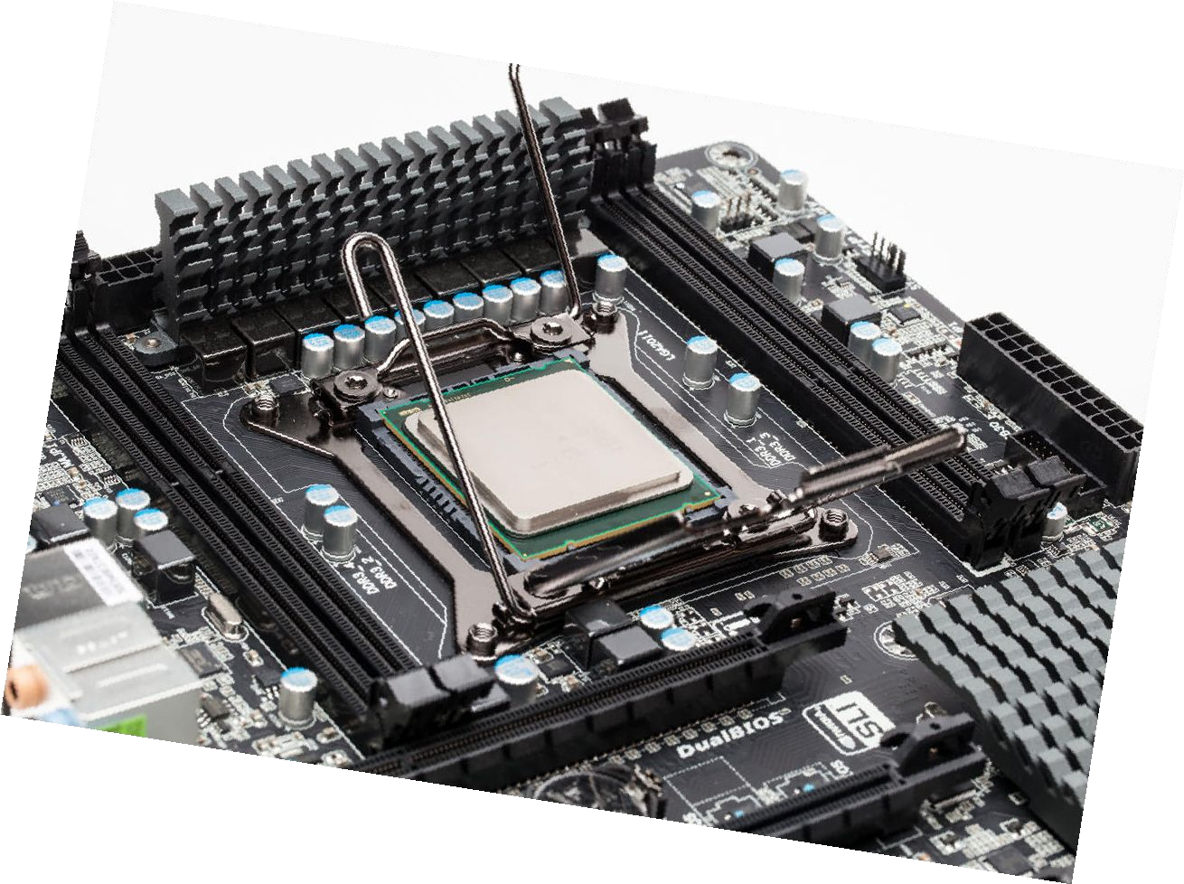
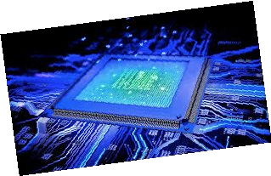
Централен процесор

Slide 17
Централен процесор
CPU – Central Processing Unit
Процесорът изпълнява инструкциите на програмата
По време на изпълнение инструкциите и данните се съхраняват в оперативната памет

Slide 18
Централен процесор
Аритметико- логическо устройство (АЛУ)
Управляващо устройство

Slide 19
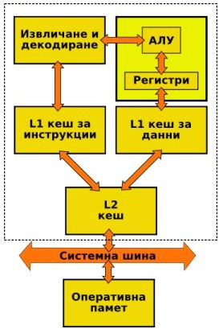
Централен процесор
АЛУ – Аритметико-логическо устройство – изпълнява аритметични и логически операции. Познато е като т.нар. ядро на процесора.
Регистри / Кеш памети – бързодействащи памети вградени в процесора.
Модул за извличане и декодиране на инструкции

Slide 20
Регистри на процесора
Вътрешна памет на процесора => по- бързодействаща
Много по-малко количество, но много по-бързо работеща памет
Някои регистри са достъпни за потребителя
Някои регистри се използват за управление

Slide 21
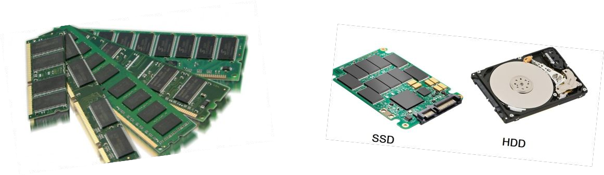
Памет

Slide 22
Оперативна памет (RAM)
Процесорът може да работи директно с оперативната памет
Типично оперативната памет е енергозависима
Времето за достъп до всяка клетка от паметта е едно и също (random access)

Slide 23
Постоянна памет (Запомнящи устройства)
Енергонезависима памет
Скоростта на достъп е порядъци по-ниска от тази на оперативната памет
Може да се съхраняват по-големи обеми на по-ниски цени.

Slide 24
Входно-изходен модул
Прехвърляне на данни между компютър и устройства, например:
Твърд диск
Мрежова карта
Мишка
Клавиатура
И др.

Slide 25
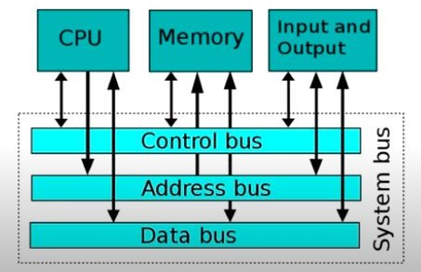
Системна шина

Slide 26
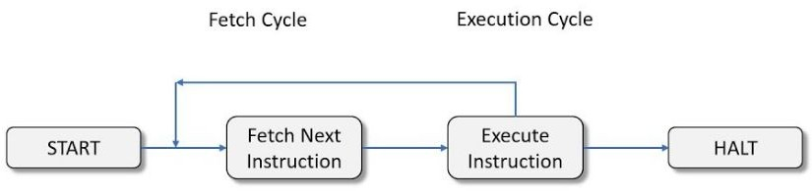
Програми и инструкции
Програма - набор от инструкции в паметта
Процесорът изпълнява инструкциите

Slide 27
Инструкции
Инструкциите могат да се използват за:
Управлавление на памет
Управлавление на вход/изход
Обработка на данни
Управление

Slide 28
Прекъсвания
Прекъсват естествения ред на изпълнението на инструкциите
Подобряват използването на процесора
Устройствата за вход/изход са бавни, а процесорът -
бърз
Позволяват многозадачността
Лошо за производителността е процесорът да седи в режим на изчакване (idle)

Slide 29
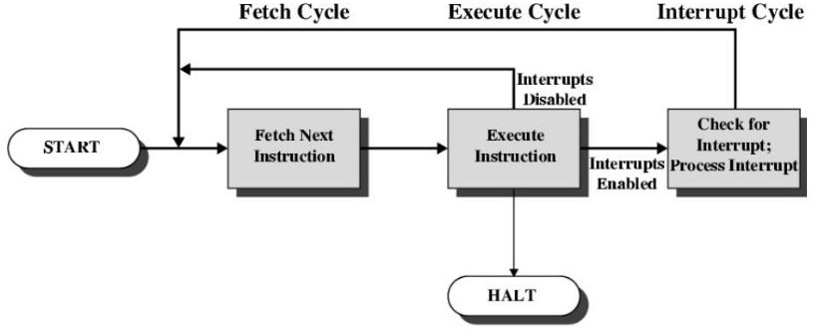
Прекъсвания

Slide 30
Множествени изключения
Какво ако се случи прекъсване в момент, когато обработваме друго прекъсване?
Два варианта:
Забравянваме прекъсванията при обработка на прекъсвания
Използваме приоритети

Slide 31
Мултипрограмиране
Процесорът трябва да изпълнява няколко програми
Редът зависи от приоритета и взаимодействието с I/O
Когато обработката на прекъсването приключи, не е задължително връщането към програмата, която се е изпълнявала преди него

